Slide 1

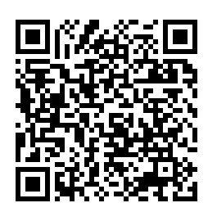
¿ escaneaste el QR?

Slide 2
Me encantaría empezar ya, pero no puedo dejar el trabajo y quedarme sin ingresos.
¡Esto con una beca estaría de locos!
Si encontrara un trabajo a media jornada en Madrid, me venía del tirón.
Voy a ahorrar un poco y me pido una excedencia. Sin ingresos ahora no me puedo quedar.

Slide 3

ESTUDIANTE 42
Necesito dinero para mis gastos basicos
EMPRESAS
Preciso, recurrentemente, personal cualificado y que cumpla unos estándares de conocimiento.
MECENAS
¡Me encantaría ayudar a gente a formarse y si encima obtengo un beneficio, mucho mejor!

Slide 4
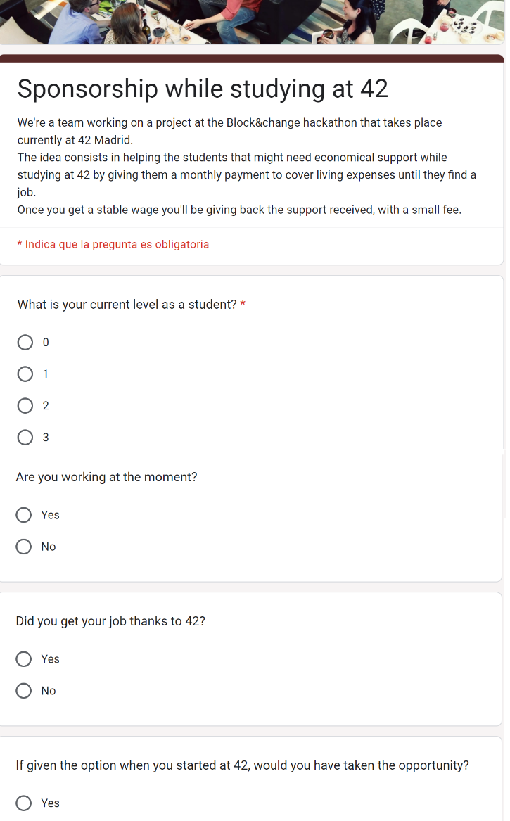
¿Tenemos mercado?
¿Eres estudiante?
+75%
¿Tienes trabajo?
Solicitaria el mecenazgo
¿Aceptarías hoy la ayuda a cambio de un interés futuro?
¿Te hubiera interesado al entrar al programa?

Slide 5
proceso Zilnius
SOLICITO MECENAZGO
ESTUDIANTE
APORTE DE FONDOS
MECENAS
DESPLIEGUE DE FINANCIACION
ZILNIUS
01
02
03
PERIODO FORMACION
ESTUDIANTE TRANQUILO
04
Cancelacion de deuda
El mecenas recupera su inversión.
Reintegro
Estudiante amortiza deuda con su salario
¡A TRABAJAR!
PERIODO LABORAL
07
06
05

Slide 6
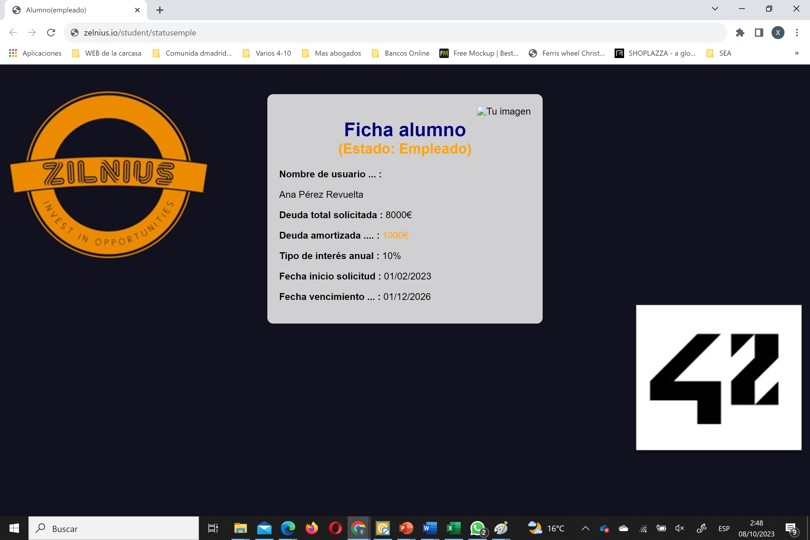
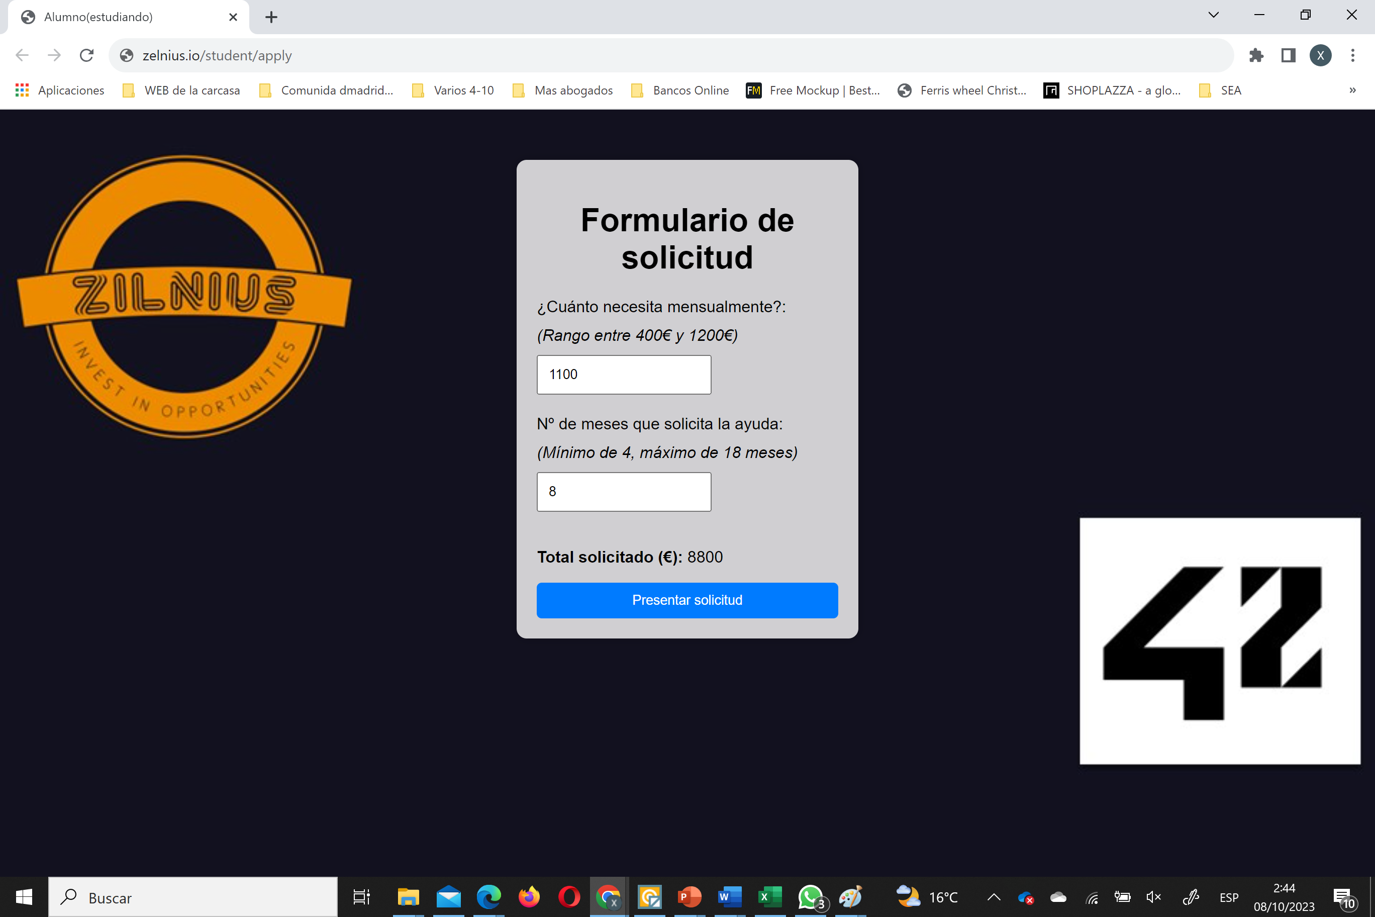
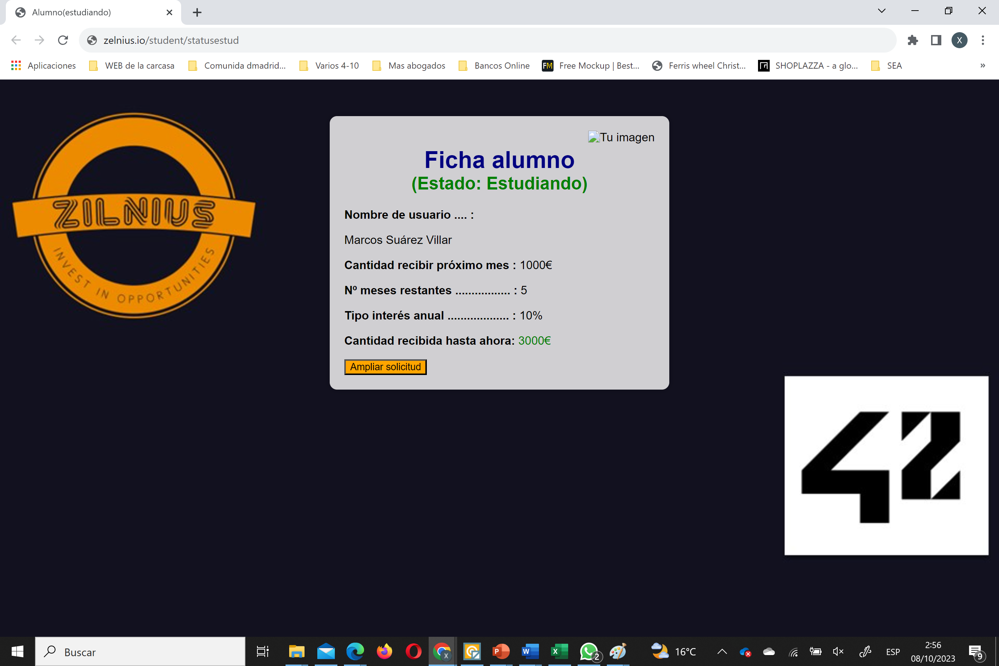
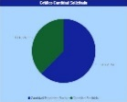
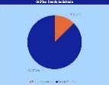

Slide 7
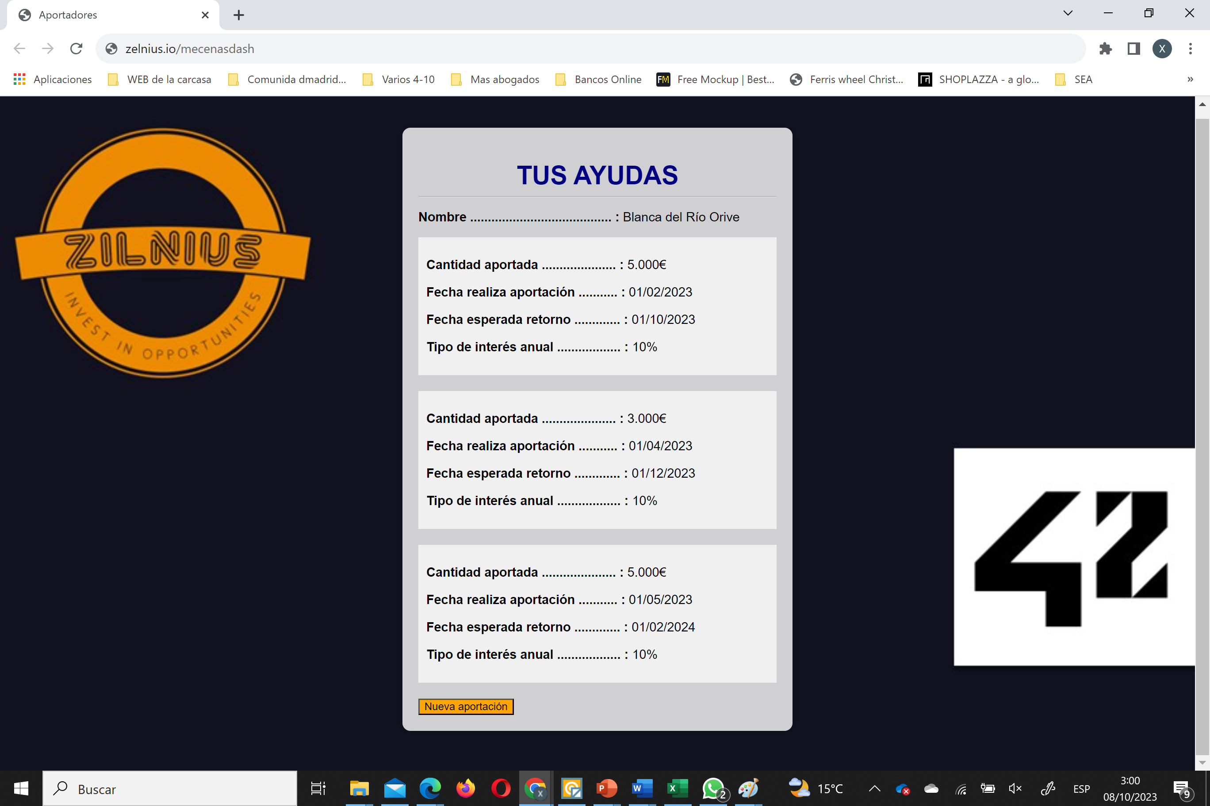

Slide 8
backend
Valor de las ayudas
Tipo de interés
.
Fecha de inicio & Fin
bLOCKCHAIN
SMART CONTRACT

Slide 9
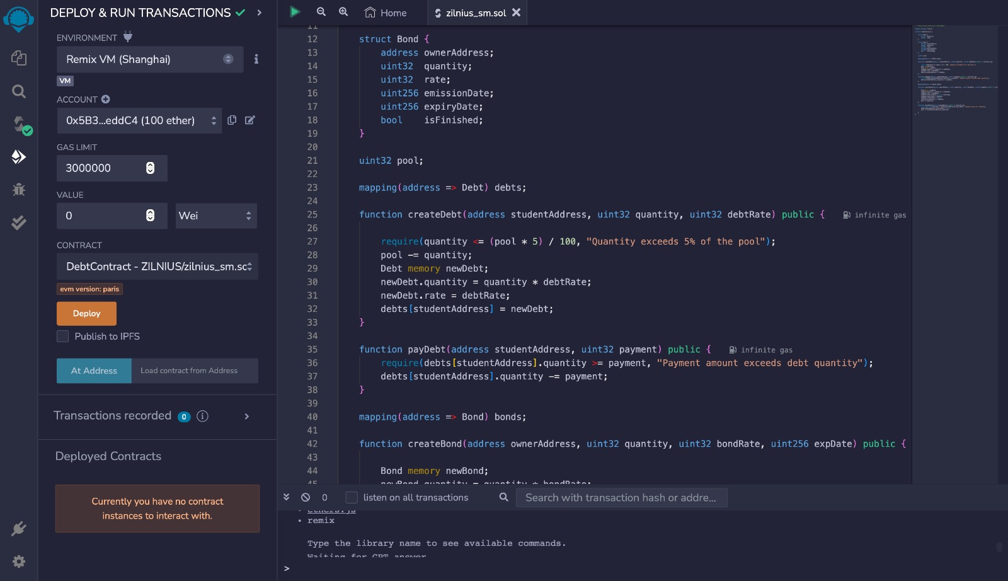

Slide 10
Question
And
Answer Session

Slide 11
THE FUTRE OF
Thank You
For Your Attention

Slide 12
verticales A futuro
Sector inmobiliario
Opcion de invertir en activo inmobiliarios para ofrecer alojamiento a los estudiantes.
Datos crediticios (Scoring)
Prestamos futuros
Posibilidad de ofrecer créditos para vehículos, hipotecas, equipos informáticos…
Como escalar
Linea Head Hunter
Comunidad de talento formado bajo estandares demostrables.
Linea de financiación a empresas
Financiación a empresas para que sus empleados se formen, reduciendo su esfuerzo económico.
Anexo 1

Slide 13
Zilnius in nUMBERS
+34k
EMPRESAS TECNOLOGICAS EN ESPAÑA
+300
ALUMNOS POR SEDE
+50
INTERNATIONAL
OFFICES
+120K
PUESTOS SIN CUBRIR EN ESPAÑA AL AÑO
Anexo 2

Slide 14

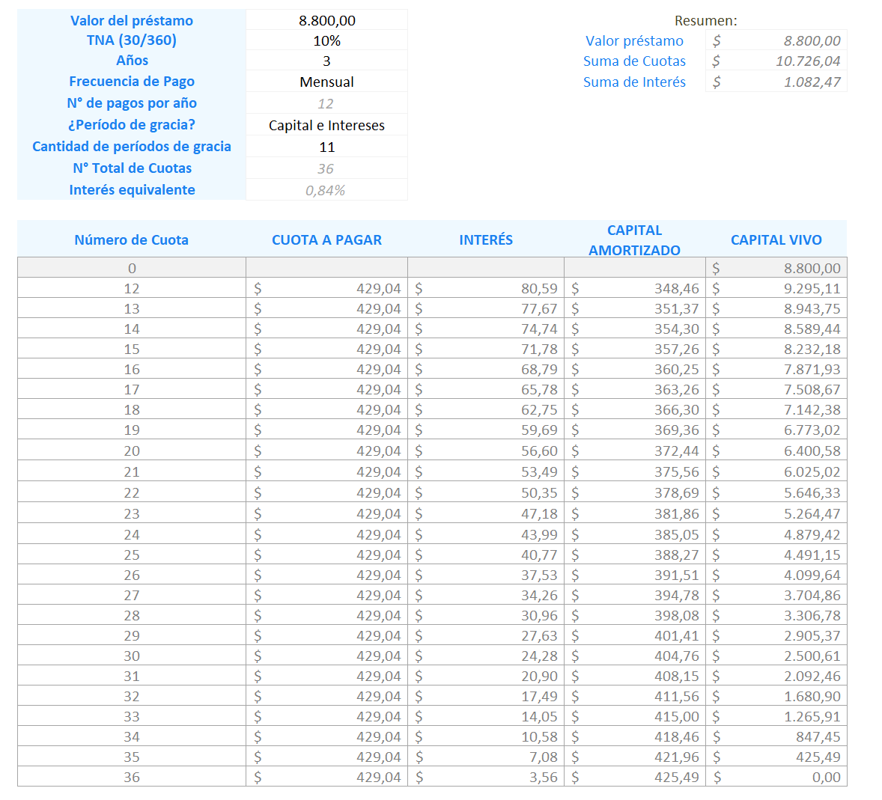
Anexo 3

